Slide 1
Audit Carrefour
Magasin: Sfax El Jadida
Le 19 février 2019
Mme Meriam CHOUCHENE

Slide 2
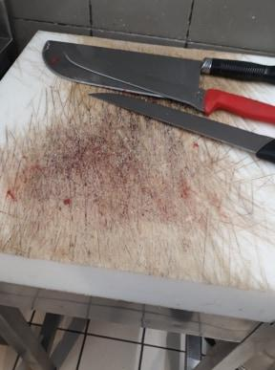
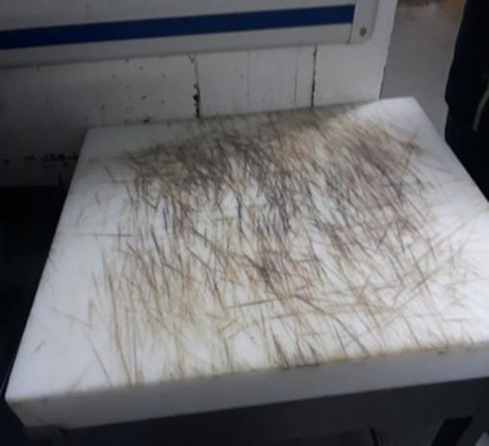
Boucherie: Les Billots des viandes rouges sont fissurés et souillés

Slide 3
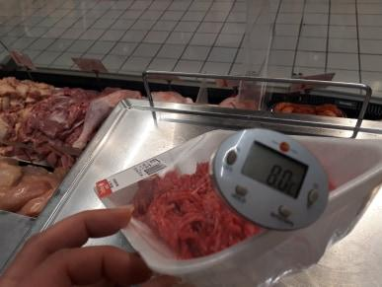
Boucherie: T° de viande hachée de l’ordre de 8°C

Slide 4
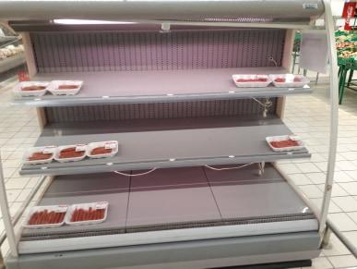
Boucherie: Les câbles électriques des meubles LS sont mal fixés.

Slide 5
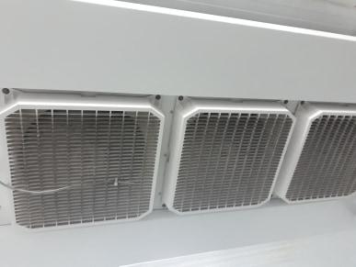
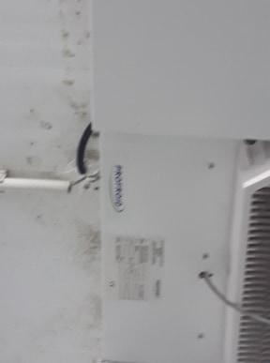
Boucherie: piqûres de moisissures sur les grilles de l’évaporateur

Slide 6
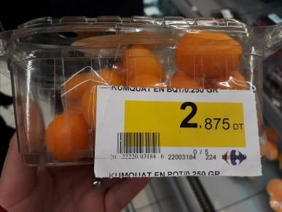
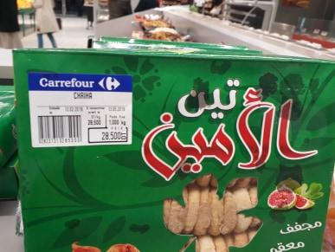
FLEG: Double étiquetage des figues séchées (Tin Amine): indication de 2 DLC différentes (UHD & fournisseur)
Les étiquettes UHD des boites de Kim kot ne sont pas totalement lisibles.

Slide 7
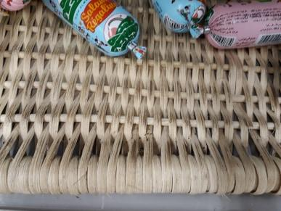
PLS: Présence de piqûres de moisissures sur les paniers en semi-rotin.

Slide 8
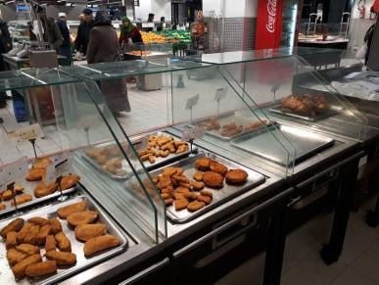
Traiteur: Meuble d’exposition à température ambiante partiellement protégé

Slide 9
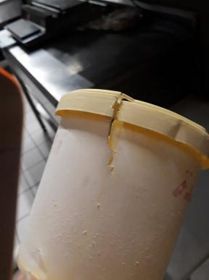
Pâtisserie: Utilisation d'un ancien pot de margarine à l'état ébréché pour la manipulation du sucre.

